Slide 1
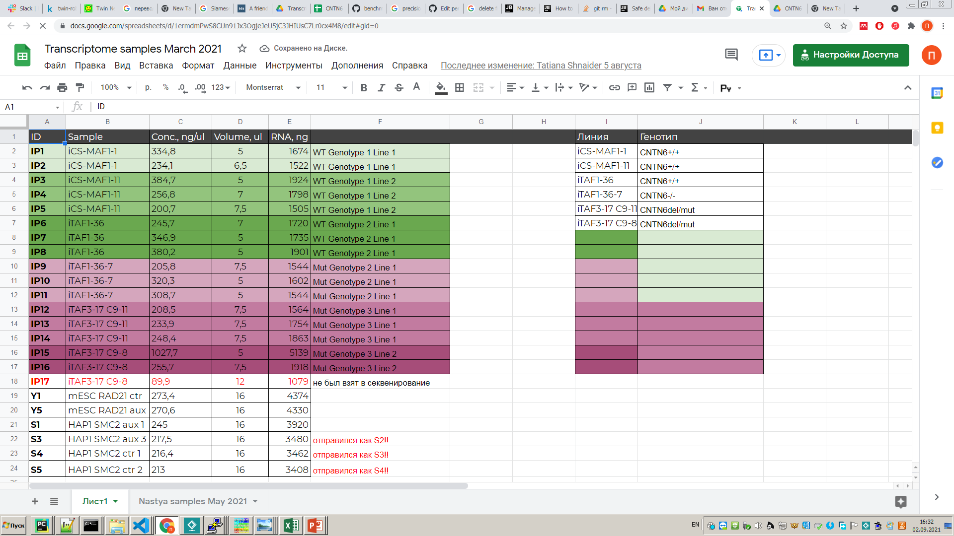

Slide 2
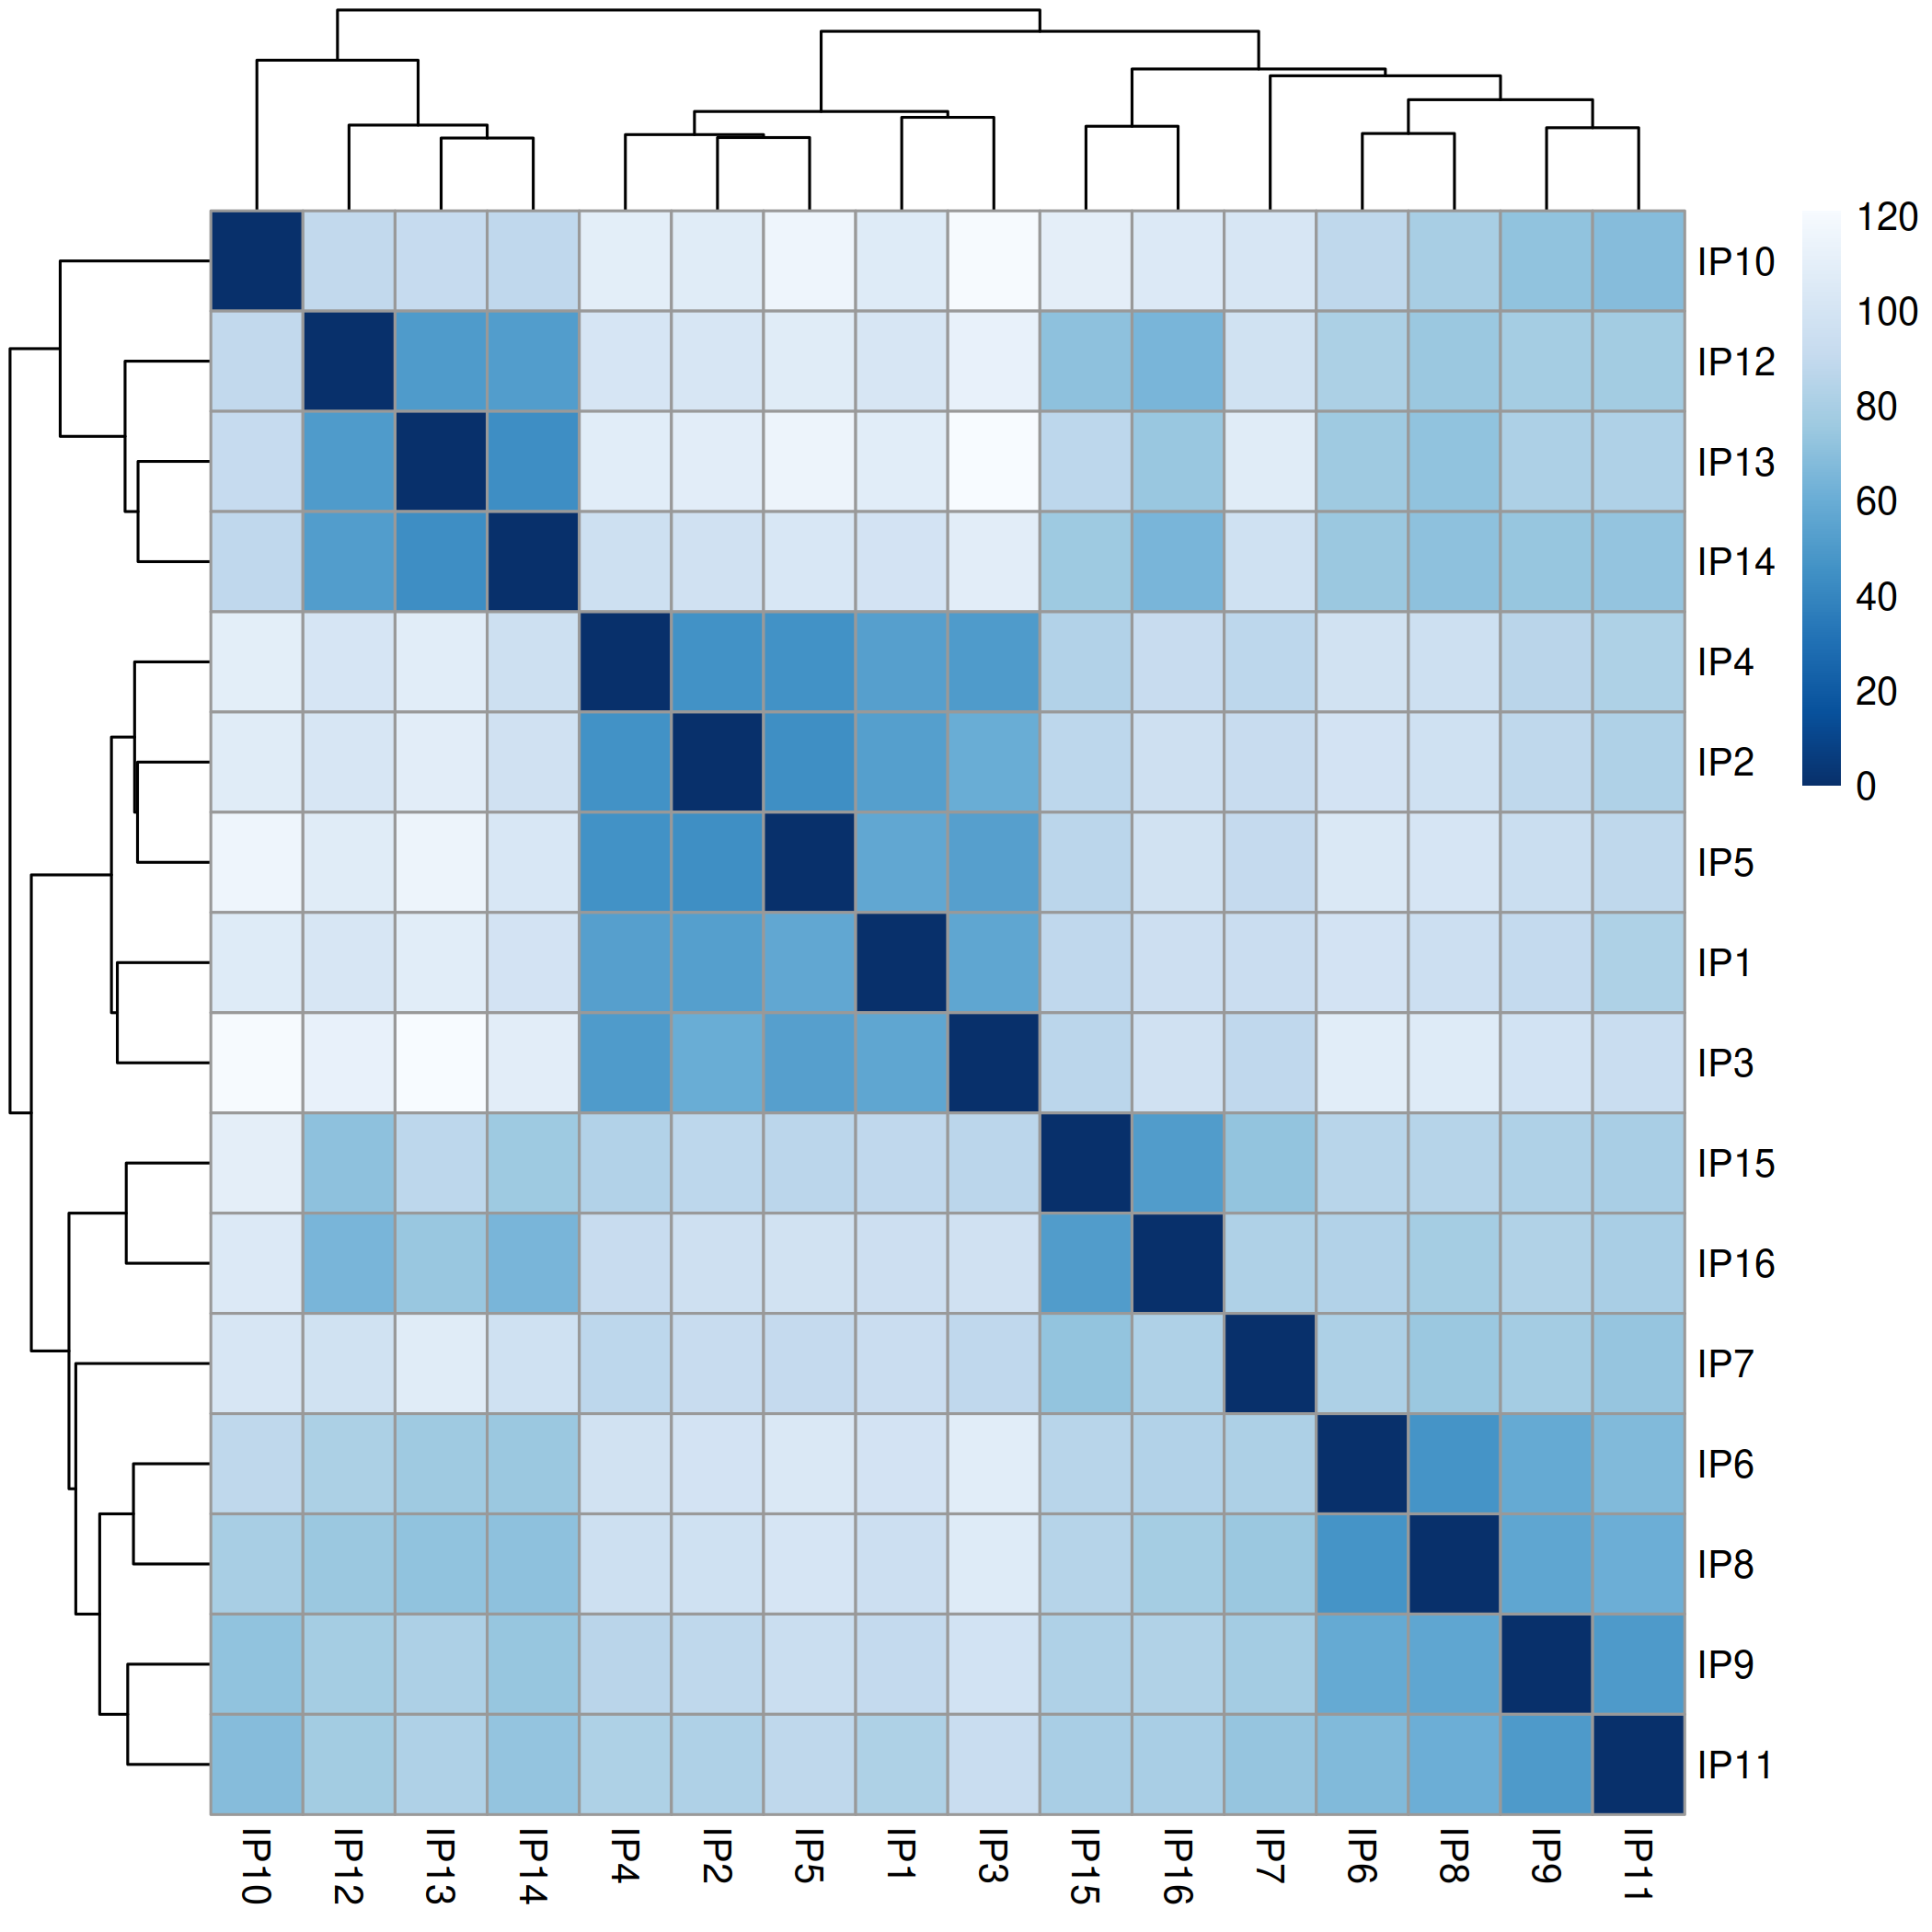
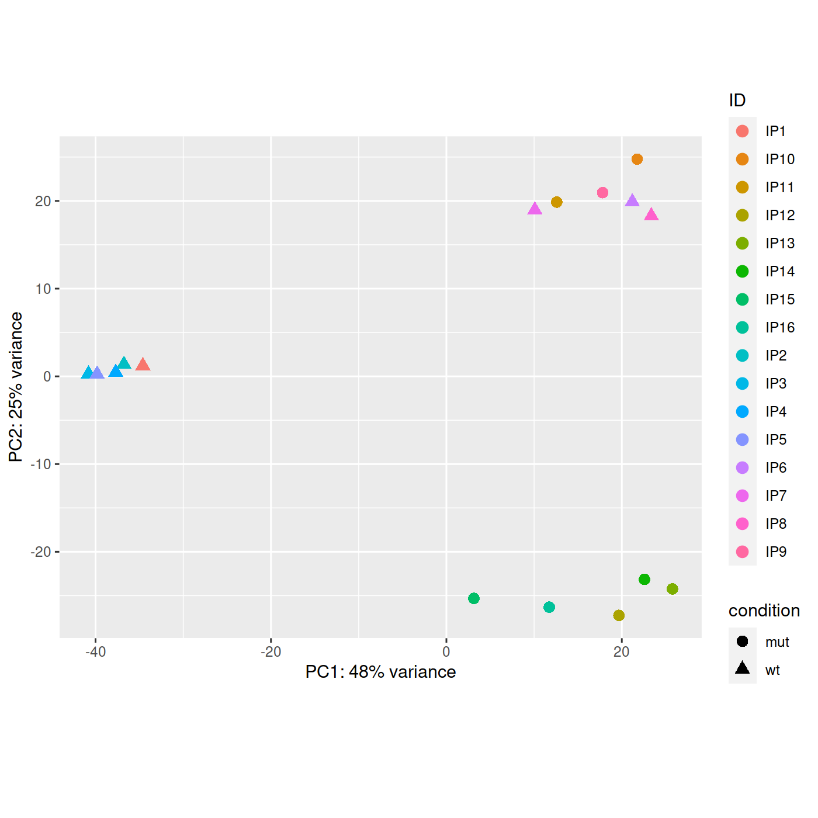
Диф экспрессия без учёта генотипа, просто wt vs mut

Slide 3
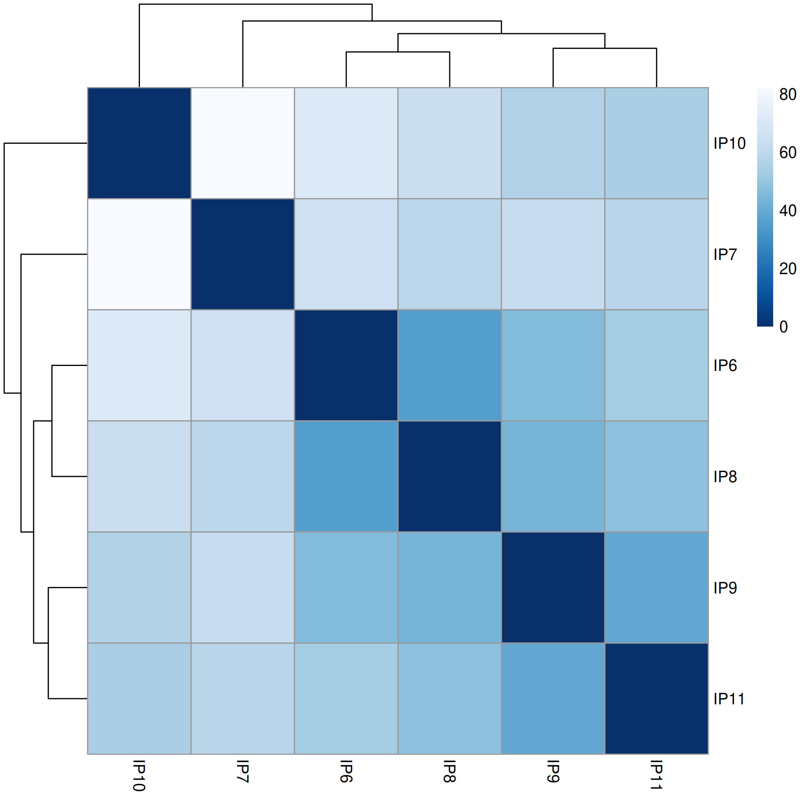
Wt vs mut только для генотипа 2

Slide 4
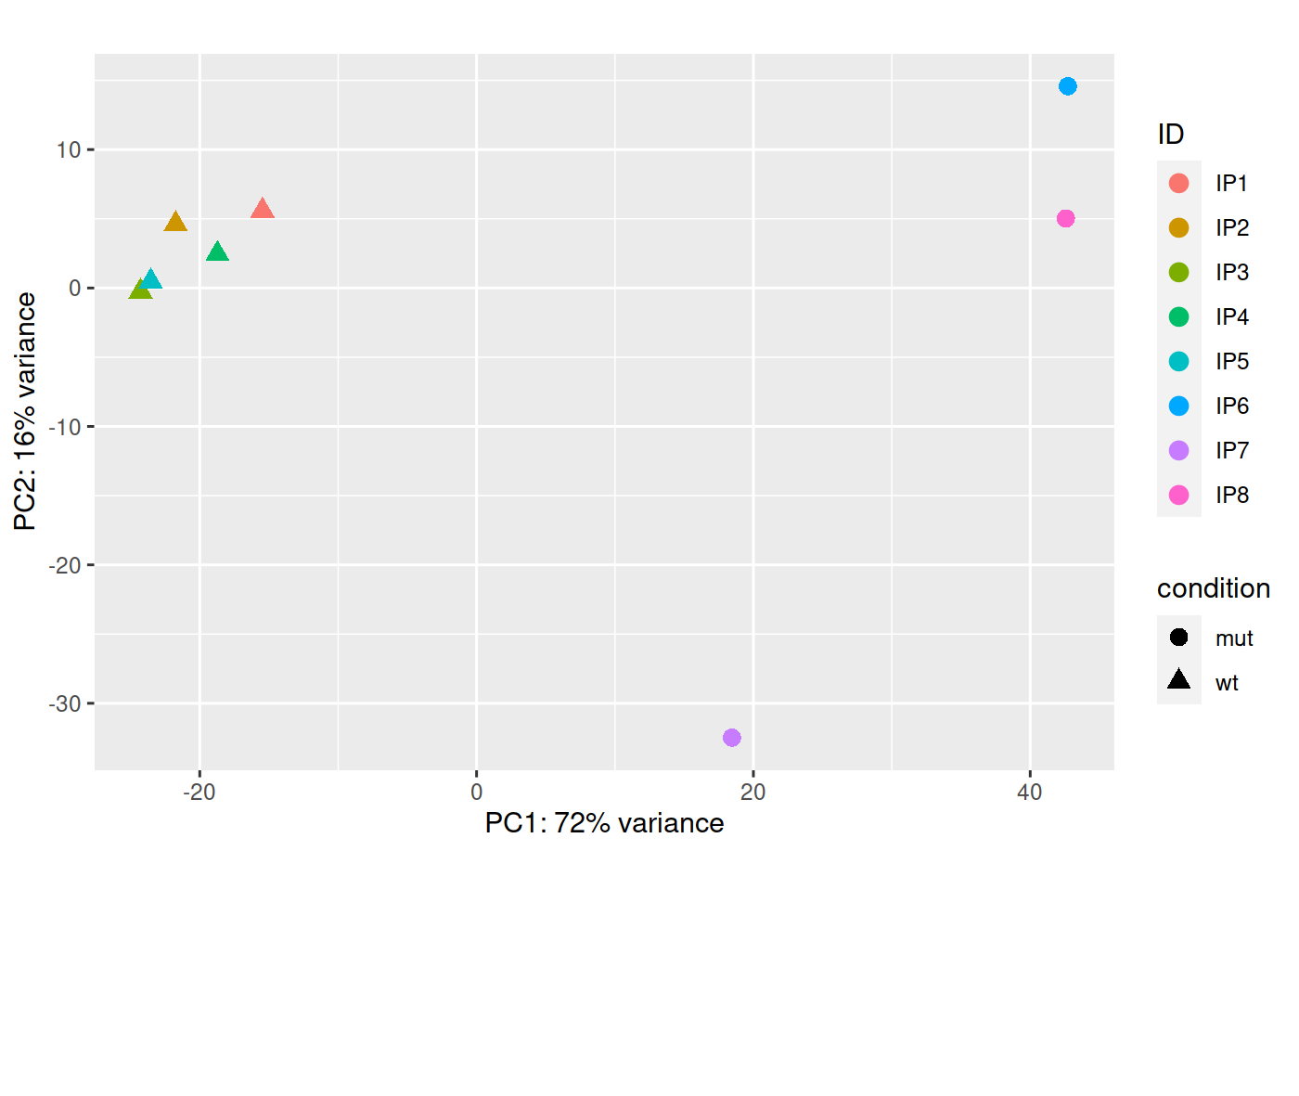
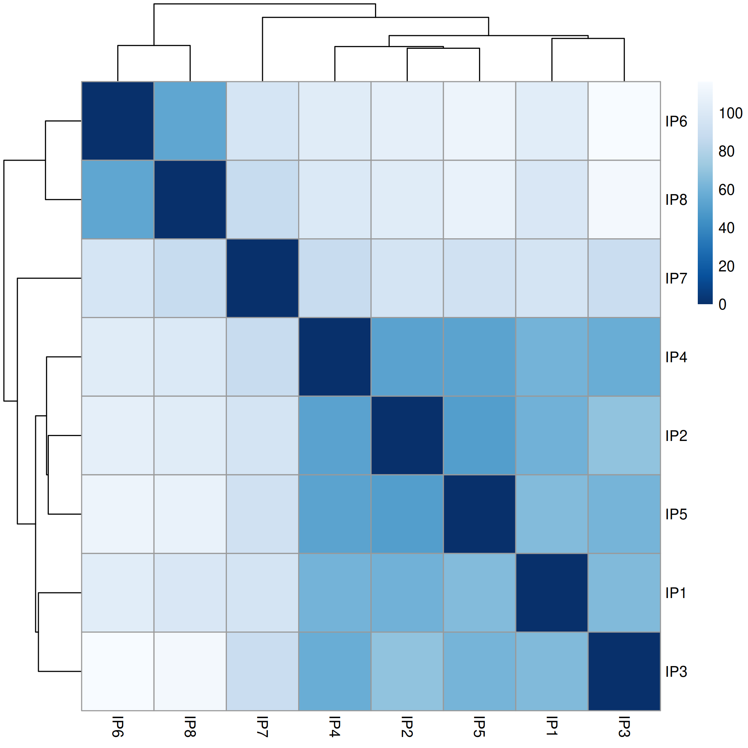
Попробуем найти ДЭГ между WT G1 и WT G2
1302 ДЭГ в лучшем дизайне , 5012 ДЭГ wtG1 VS wtG2, 685 общих
это 52.6 % ДЭГ из нашего самого лучшего дизайна

Slide 5
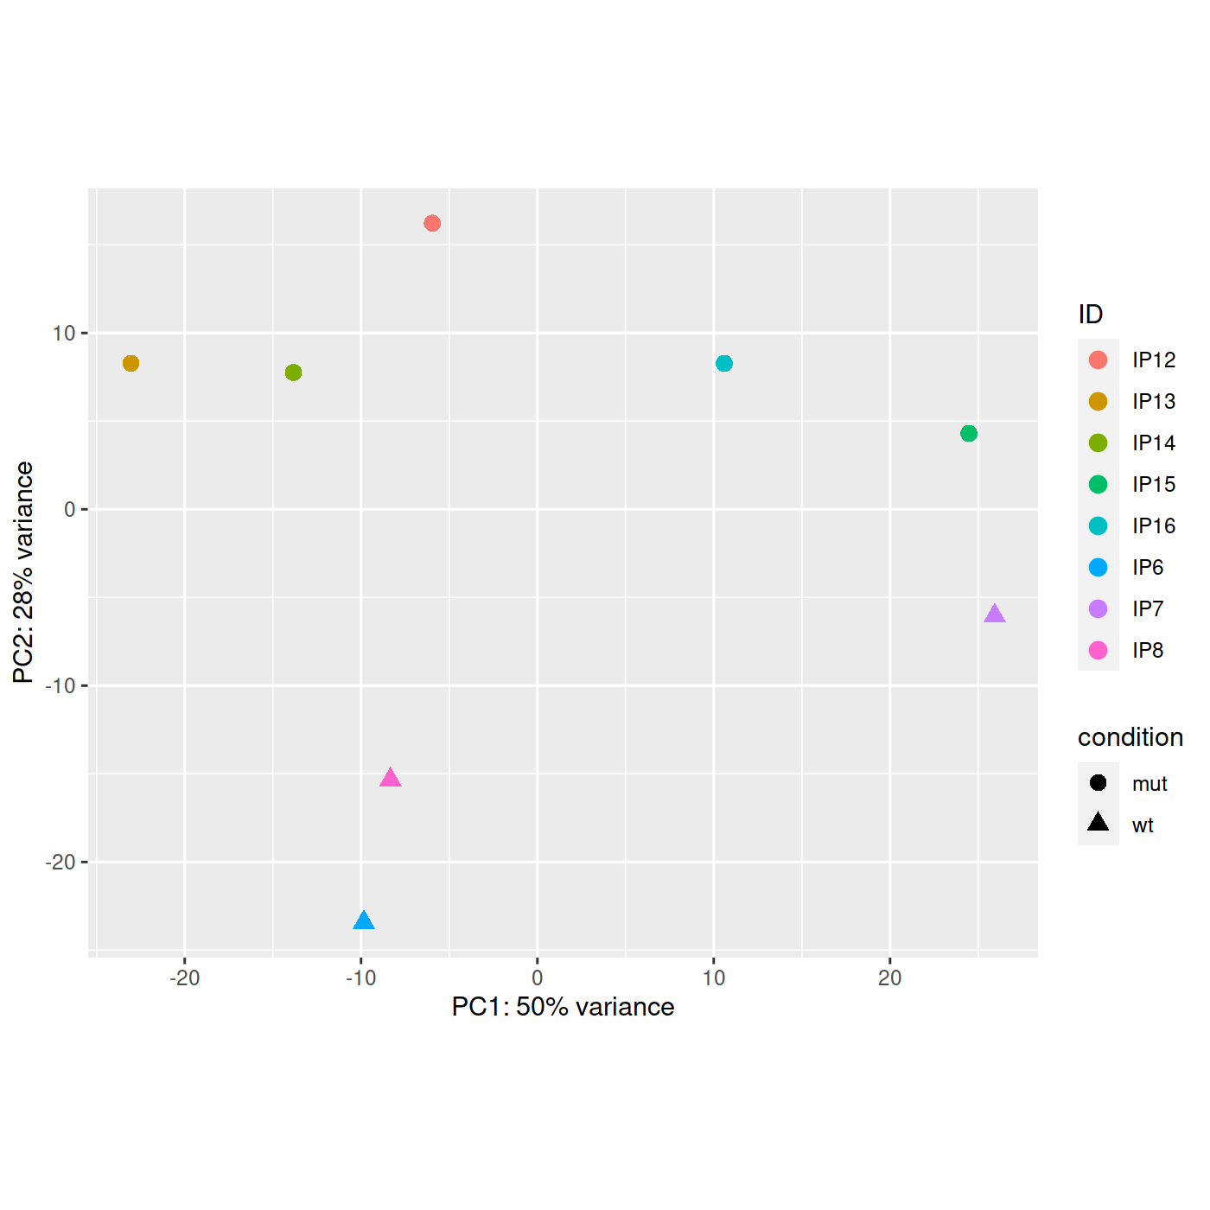
g2wt vs gt3mut

Slide 6
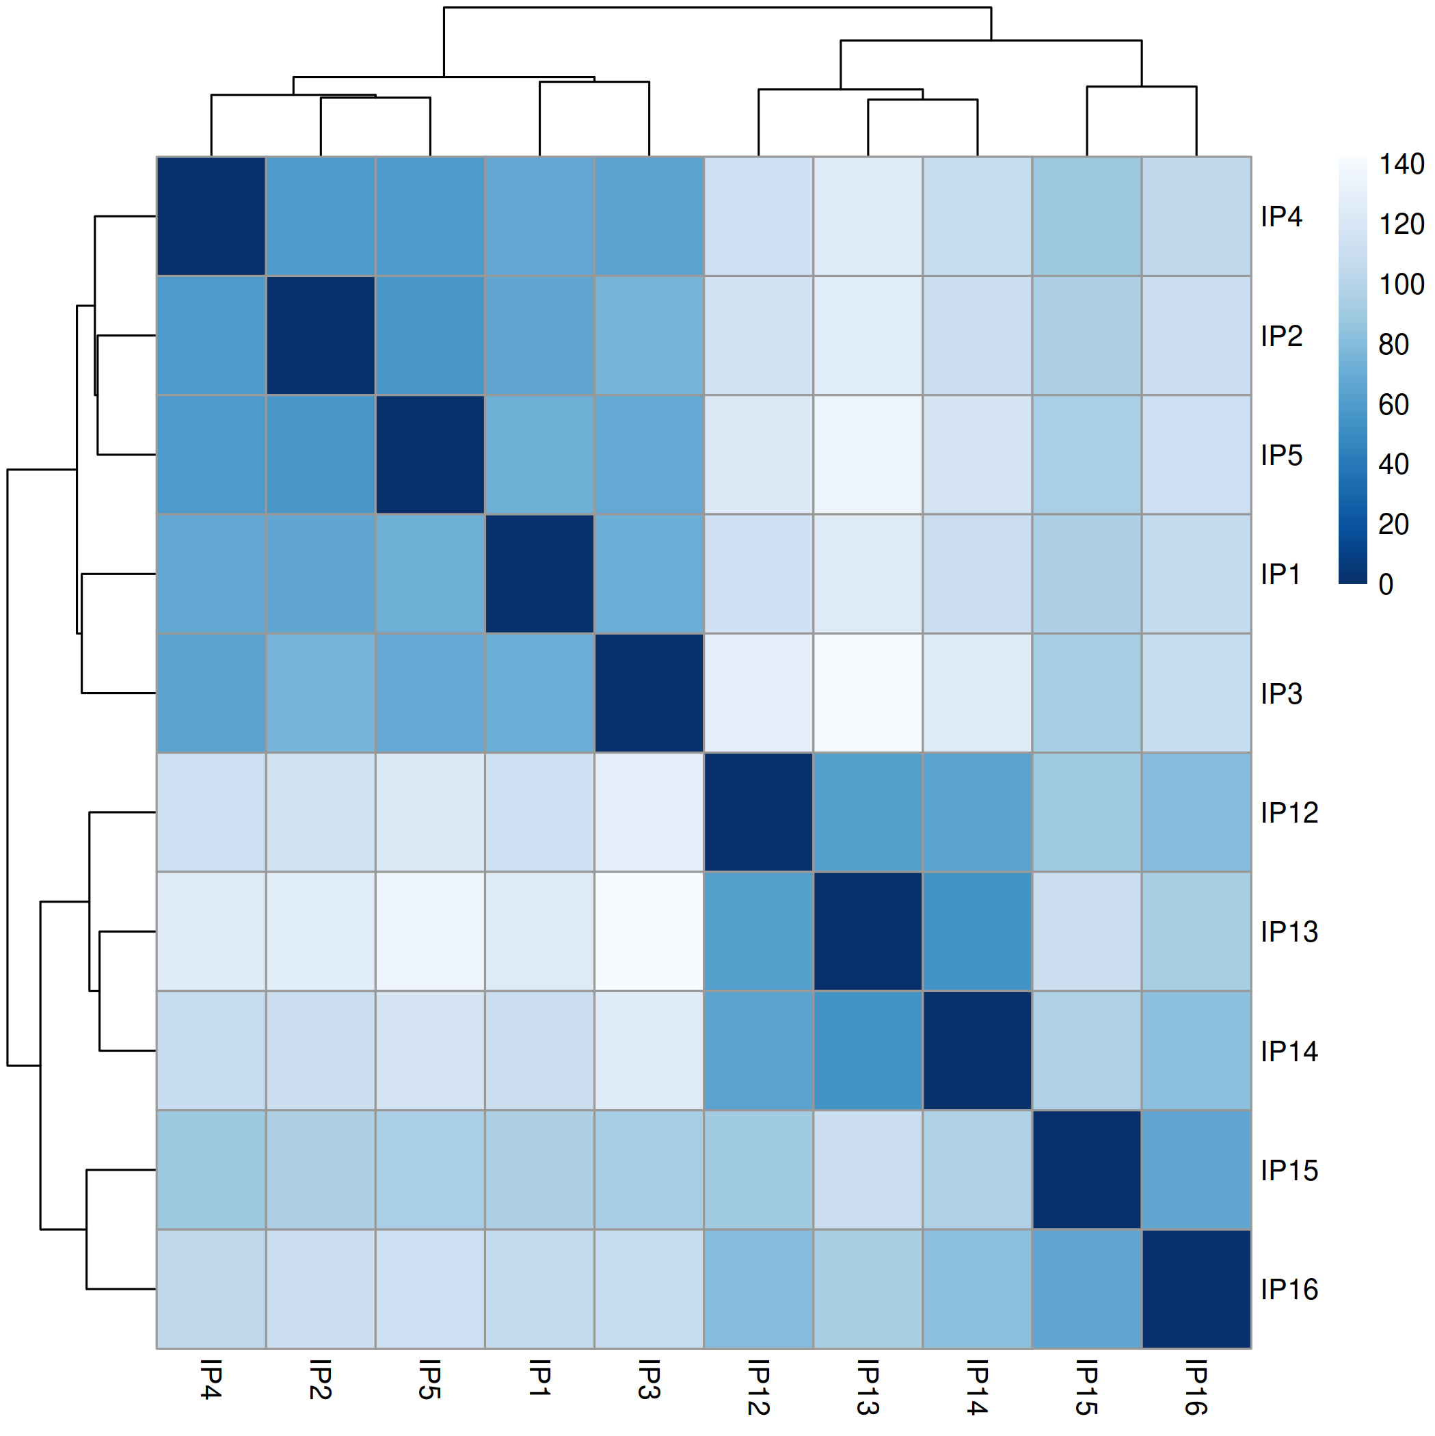
g1wt vs g3mut

Slide 7
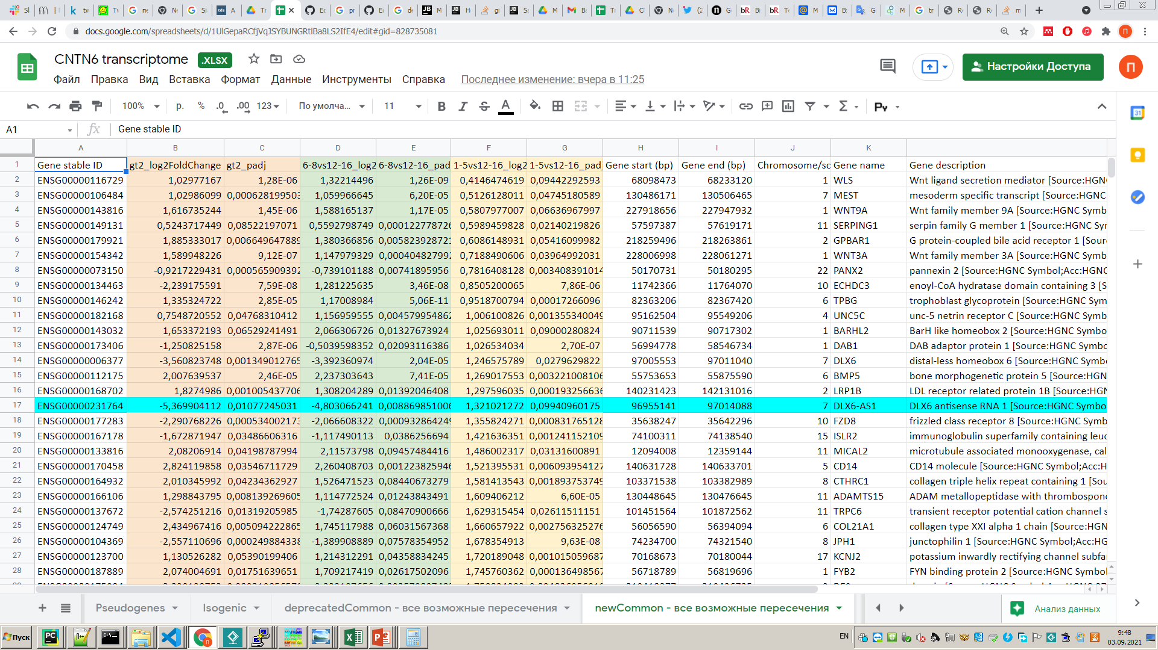

Slide 8
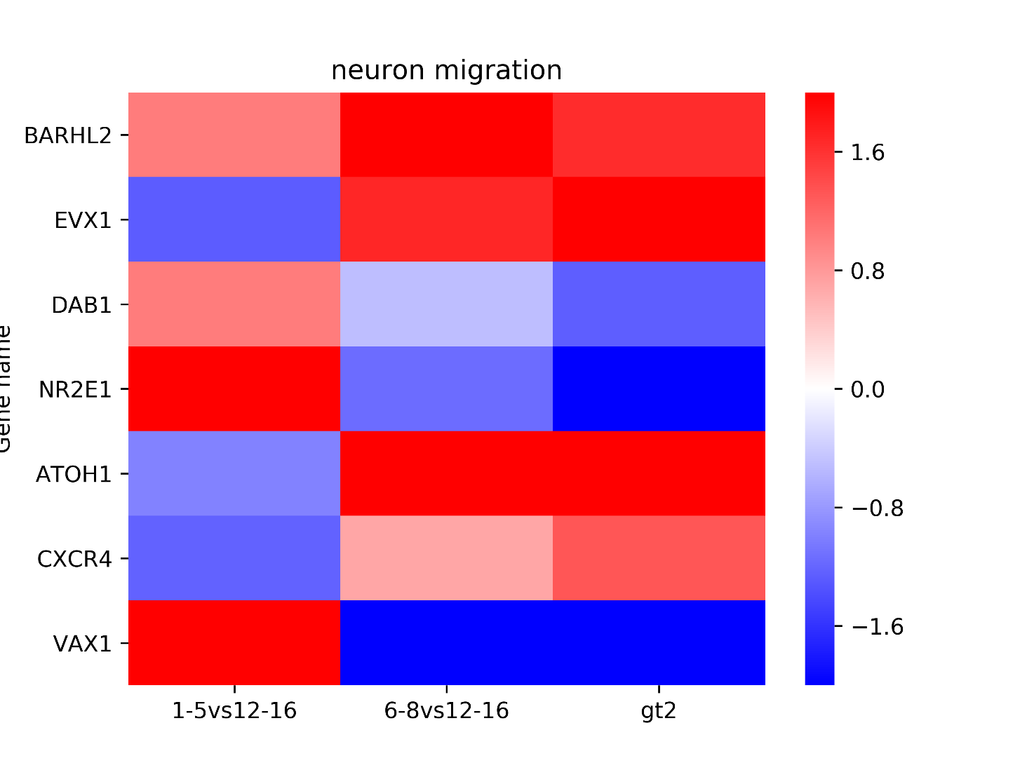
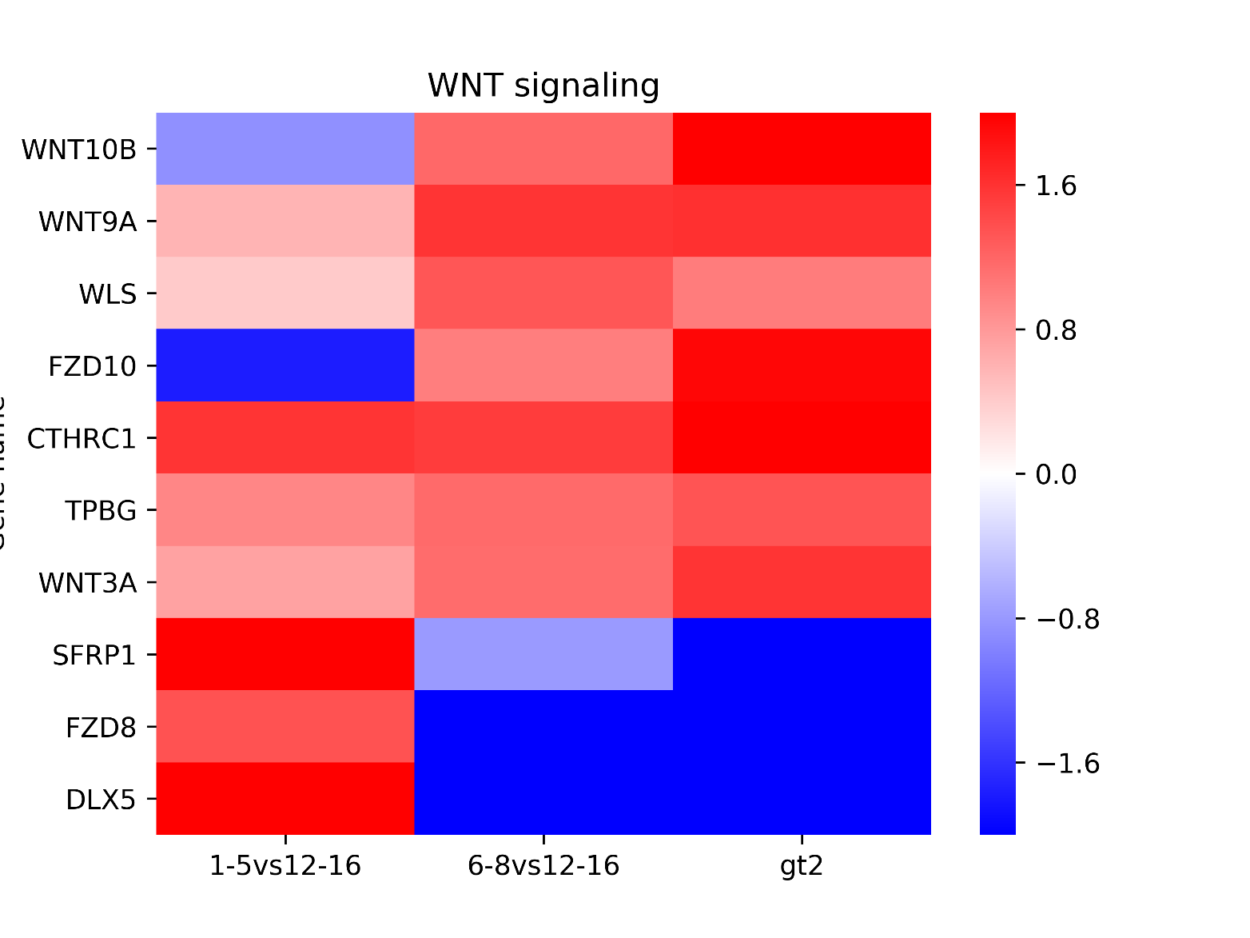

Slide 9
